Slide 1
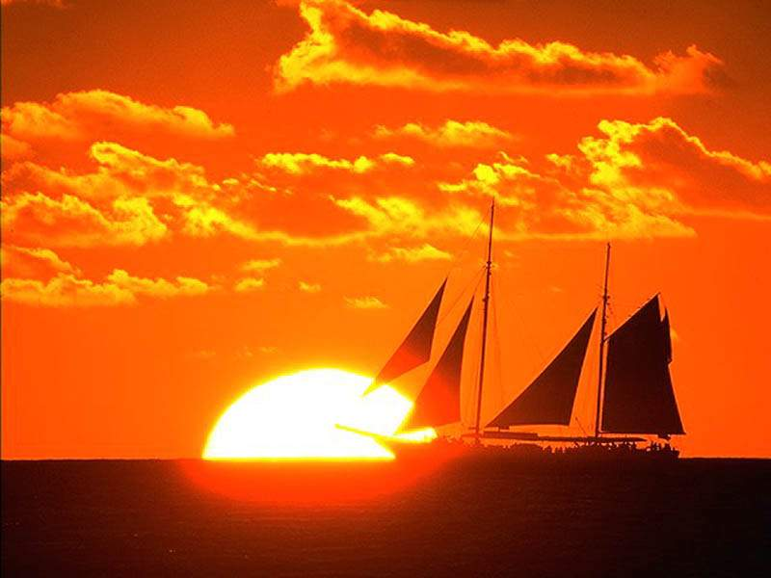

Slide 2
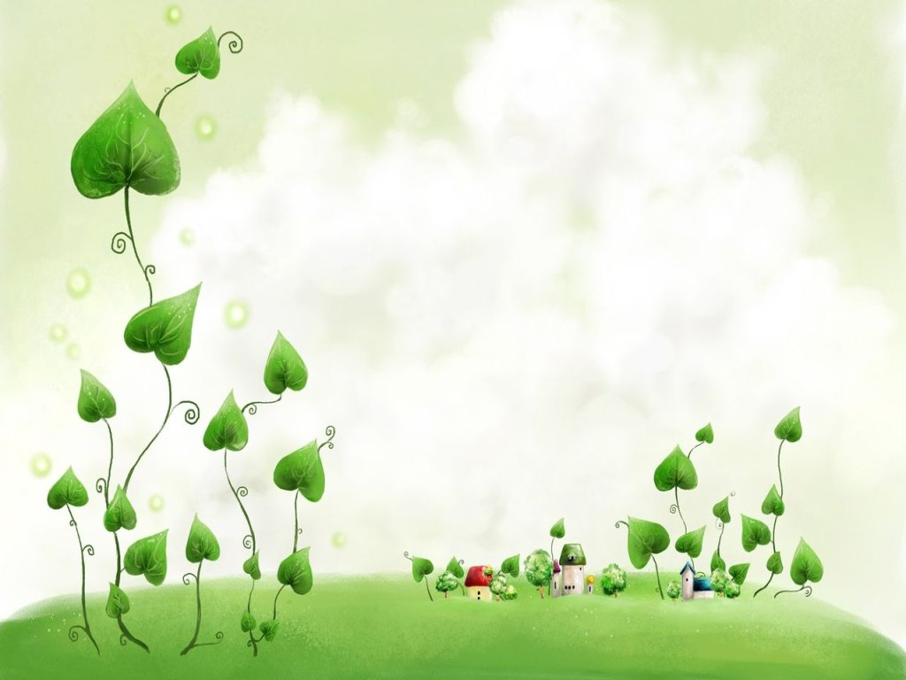

Slide 3
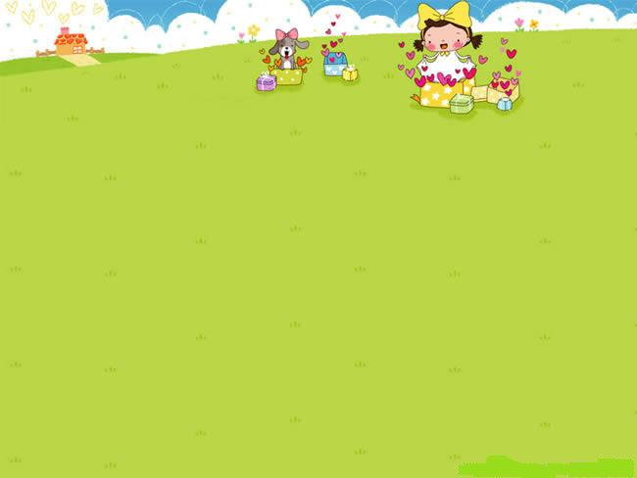
tōng 红彤彤 晚霞 鲜花 陪着 戏水浪花 落下 趁着另外 此时 睡梦

Slide 4
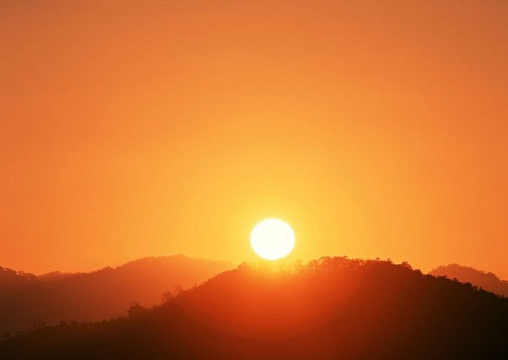
西边天上的朵朵白云，
变成了红彤彤的晚霞；
从东山上升起的太阳，
到西山上就要落下!
朵朵白云
红彤彤的晚霞

Slide 5
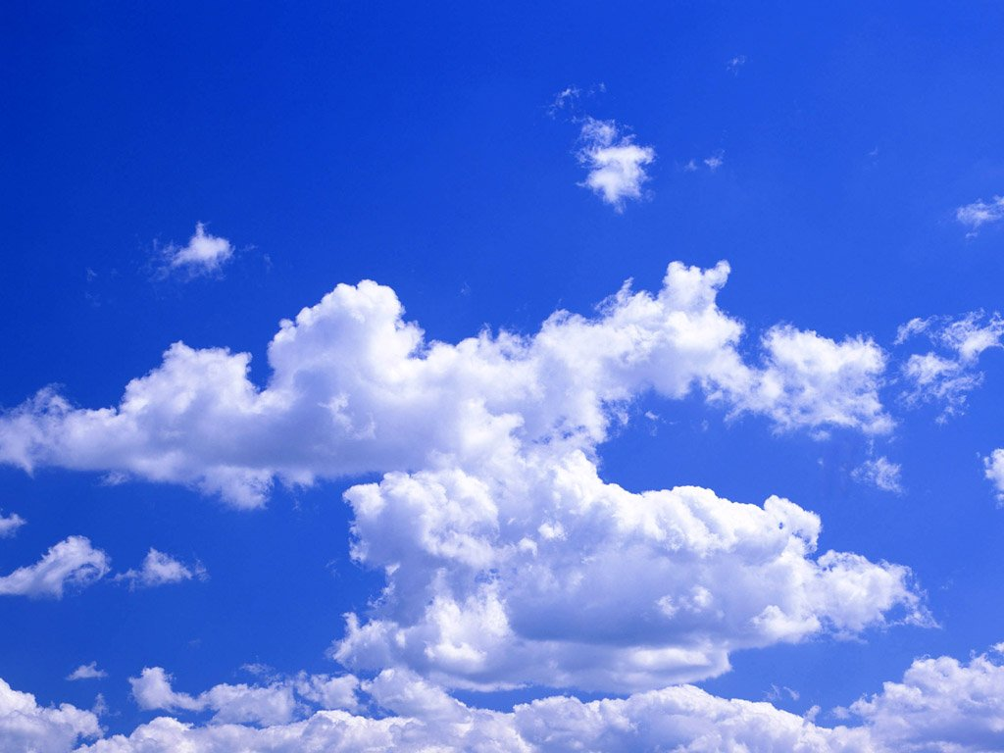

Slide 6
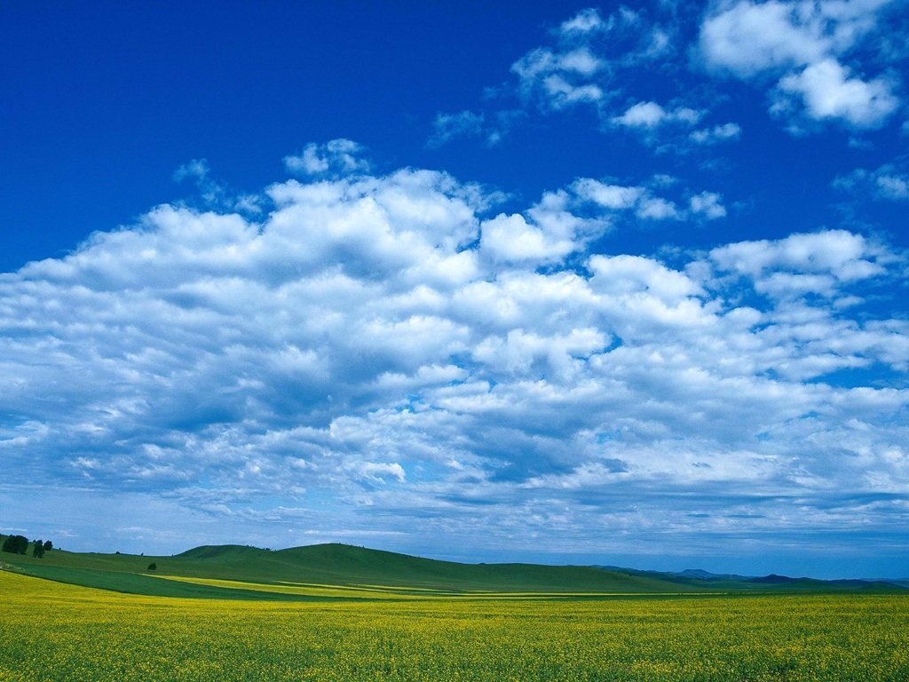

Slide 7
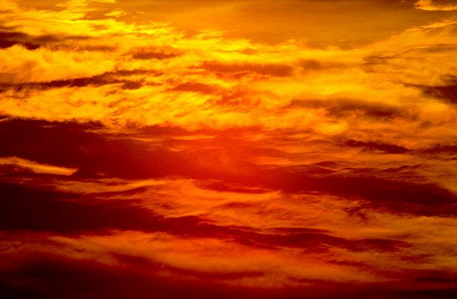

Slide 8


一天中太阳做了多少好事：
她把金光往鲜花上洒，
她把小树往高处拔；
她陪着小朋友在海边戏水，
看他们扬起欢乐的浪花……
洒
拔
陪着
看
……

Slide 9

我也是小诗人
一天中太阳做了多少好事：
她_____________________
她_____________________
她_____________________
_______________________

Slide 10
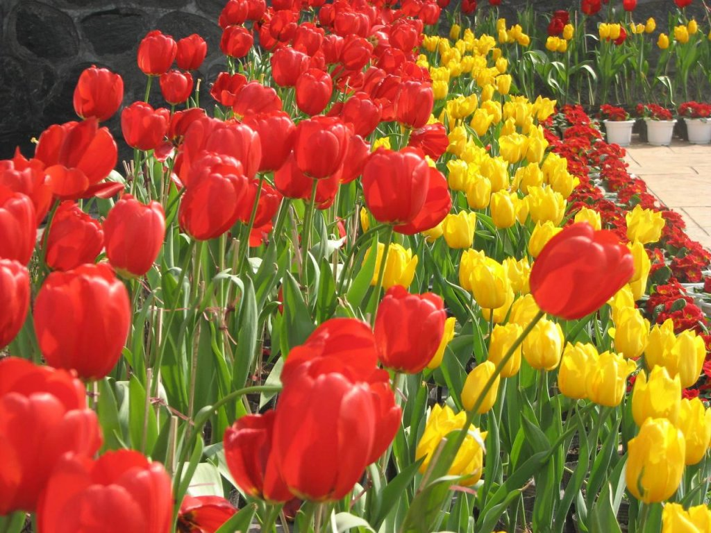

Slide 11
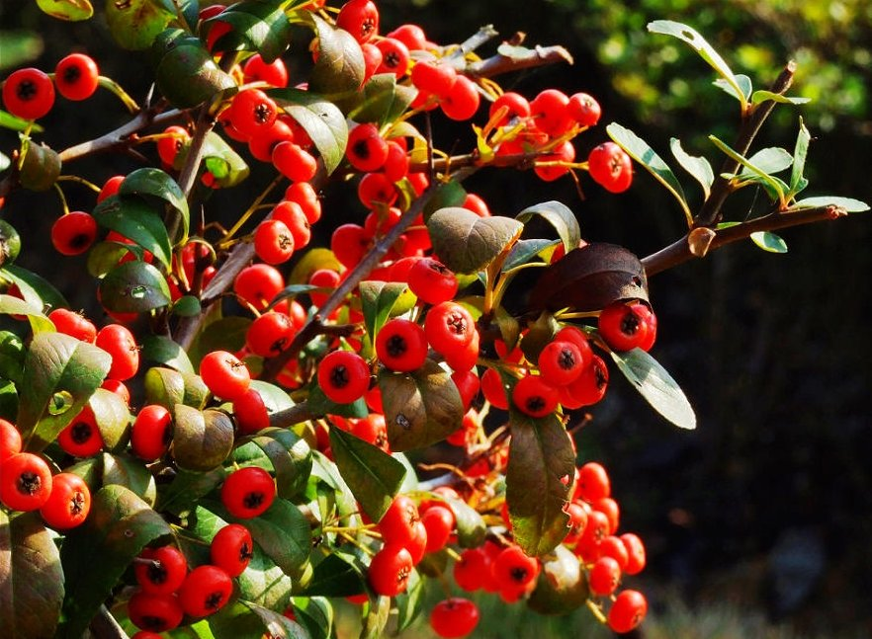

Slide 12
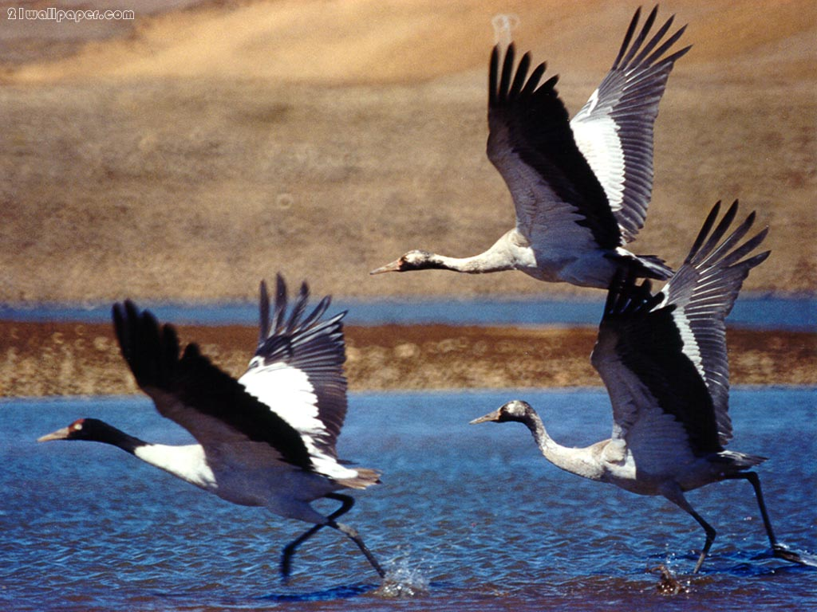

Slide 13
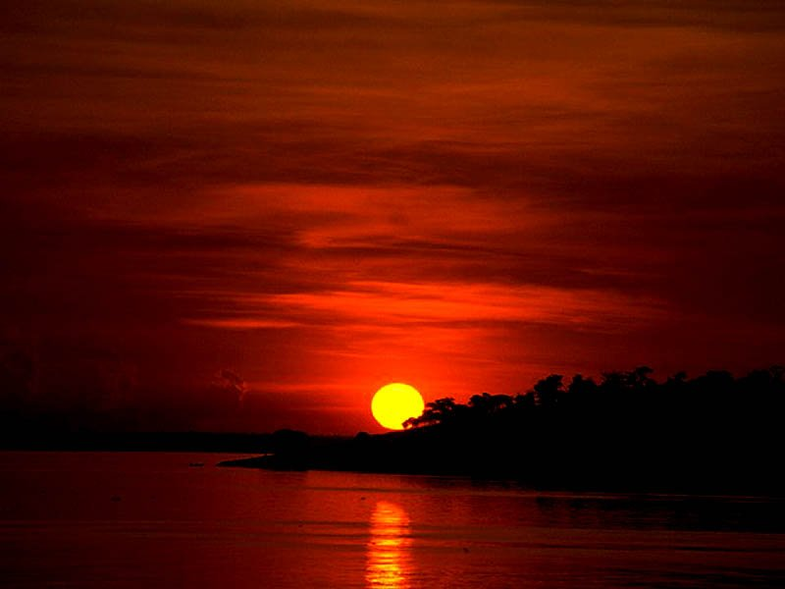
太阳就要从西山落啦!

Slide 14
太阳就要从西山落啦!
她要去哪儿?
她要趁人们睡觉的时候,
走向另外的国家。

Slide 15

在别的国家里，
也有快乐的小朋友，
也有小树和鲜花。
我知道，此时，
那里的小朋友和鲜花，
正在睡梦中等她，盼她……

Slide 16
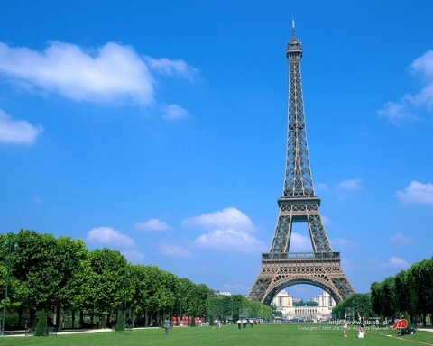
法国

Slide 17
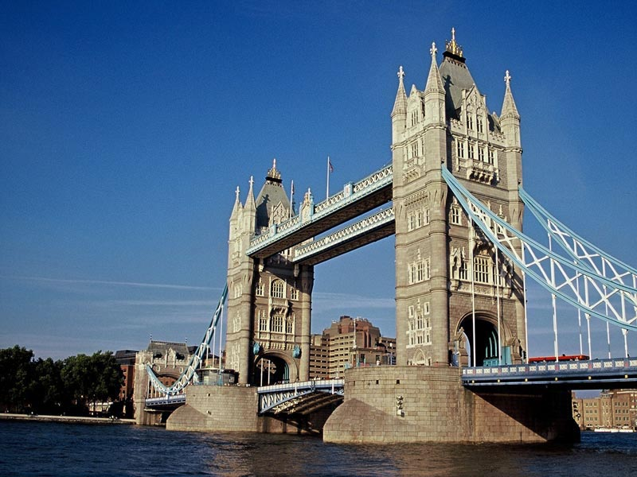
英国

Slide 18
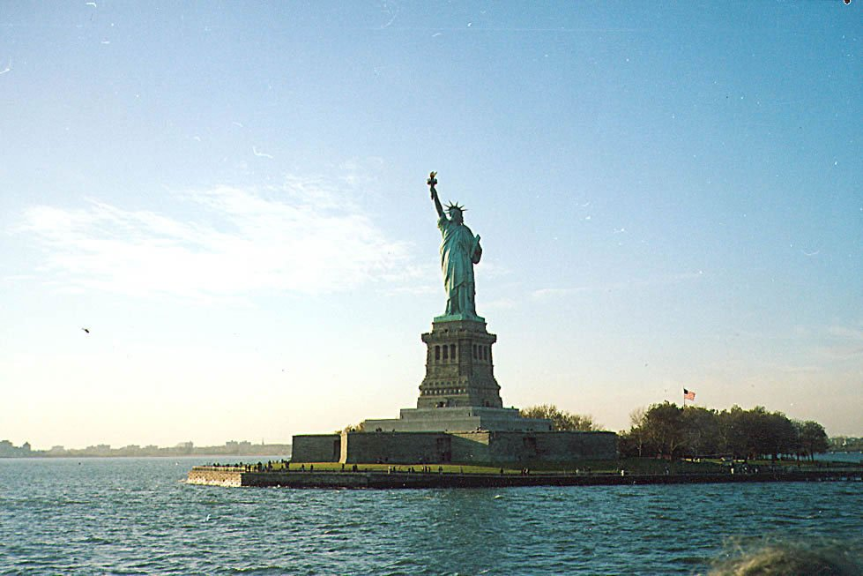
美国

Slide 19
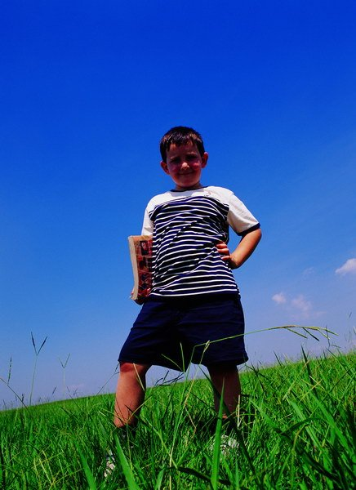
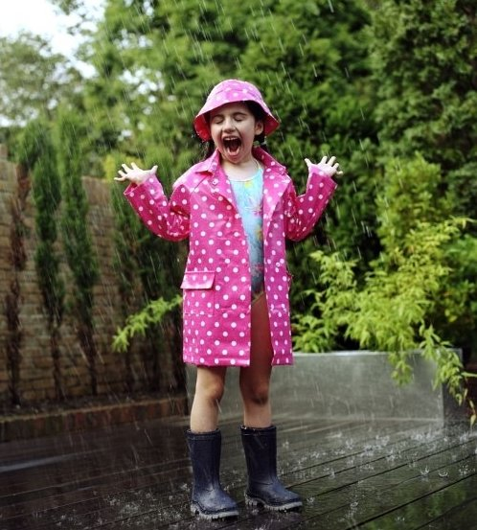

Slide 20
太阳是大家的
西边天上的朵朵白云，
变成了红彤彤的晚霞；
从东山上升起的太阳，
到西山上就要落下!
一天中太阳做了多少好事：
她把金光往鲜花上洒，
她把小树往高处拔；
她陪着小朋友在海边戏水，
看他们扬起欢乐的浪花……
太阳就要从西山落啦！
她要去哪儿？
她要趁人们睡觉的时候，
走向另外的国家。
在别的国家里，
也有快乐的小朋友，
也有小树和鲜花。
我知道，此时，
那里的小朋友和鲜花，
正在睡梦中等她，盼她……

Slide 21

作业超市:
★我要把这首诗优美地背下来。（必做）
★★我想工整地抄写这首诗。（必做）
★★★我要续写诗歌的2小节和4小节。（选做）
★★★★我要当小诗人,写一首赞美太阳的小诗。（选做）

